Slide 1
A IGREJA NAS CASAS
Números 73 a 123 das DGAE
Dom Leomar Brustolin

Slide 2
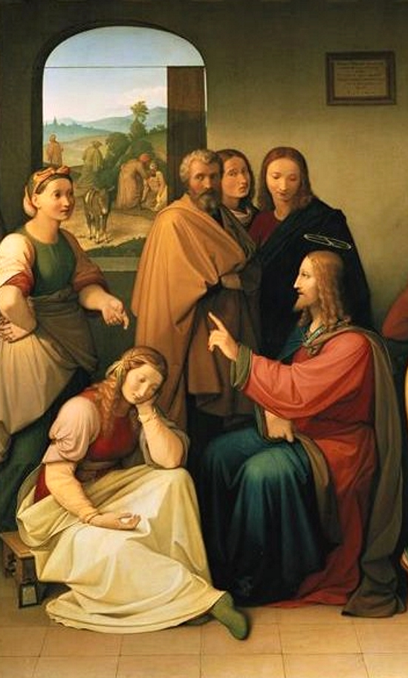
JESUS NA CASA
um dos lugares privilegiados para o encontro e o diálogo com seus seguidores e com as demais pessoas
Onde ele curava e perdoava os pecados (Mc 2,1-12),
partilhava a mesa com publicanos e pecadores (Mc 2,15ss; 14,3),
refletia sobre assuntos como o jejum (Mc 2,18-22),
orientava o comportamento na comunidade (Mc 9,33ss; 10,10),
exortava sobre a importância de ouvir a Palavra de Deus (Mt 13, 17.43).

Slide 3
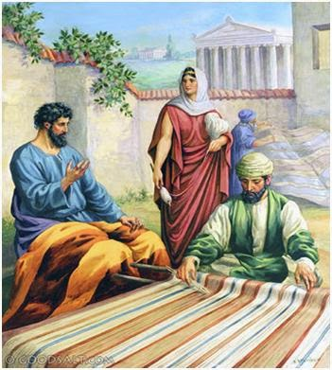
PRIMEIROS CRISTÃOS
Nas casas viviam como nova família, relações para além dos laços familiares
senso de pertença à família de Deus (Mc 3,31-35)
não importava mais ser grego ou judeu, escravo ou livre, mas somente ser de Cristo (Cl 3,11; Gl 3,28)

Slide 4
CASA CRISTÃ NA CIDADE
Os cristãos não se distinguem dos outros,
nem pela região, nem pela língua, nem pelos costumes.
Não habitam cidades à parte.
Não falam língua diferente dos outros.
Não levam gênero de vida fora do comum. [...]
Alguns moram em cidades gregas, outros em cidades não gregas,
conforme a sorte de cada um.
Seguem os costumes de cada lugar do que diz respeito ao modo de vestir, à alimentação e ao resto da vida. [...]
Na sociedade, ocupam uma posição admirável e, sem dúvida, contraditória. [...]
Como cidadãos, participam de tudo, mas tudo suportam como se fossem estrangeiros.
Carta a Diogneto

Slide 5
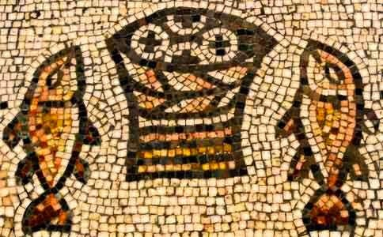
A CASA PARA OS PRIMEIROS CRISTÃOS
ORGANIZADOS EM COMUNIDADES PEQUENAS - COM POUCAS PESSOAS
SE CONHECIAM E PARTILHAVAM A REFEIÇÃO
NOVO ESTILO DE VIDA –SEGUIMENTO DE JESUS CRISTO
SUA CREDIBILIDADE: TESTEMUNHO DE COMUNHÃO
FIDELIDADE AO ENSINAMENTO DOS APÓSTOLOS
LITRUGIA CELEBRADA
DIACONIA DA CARIDADE FRATERNA
MARTIRIA DA FÉ E DA ESPERANÇA – REINO DE DEUS

Slide 6
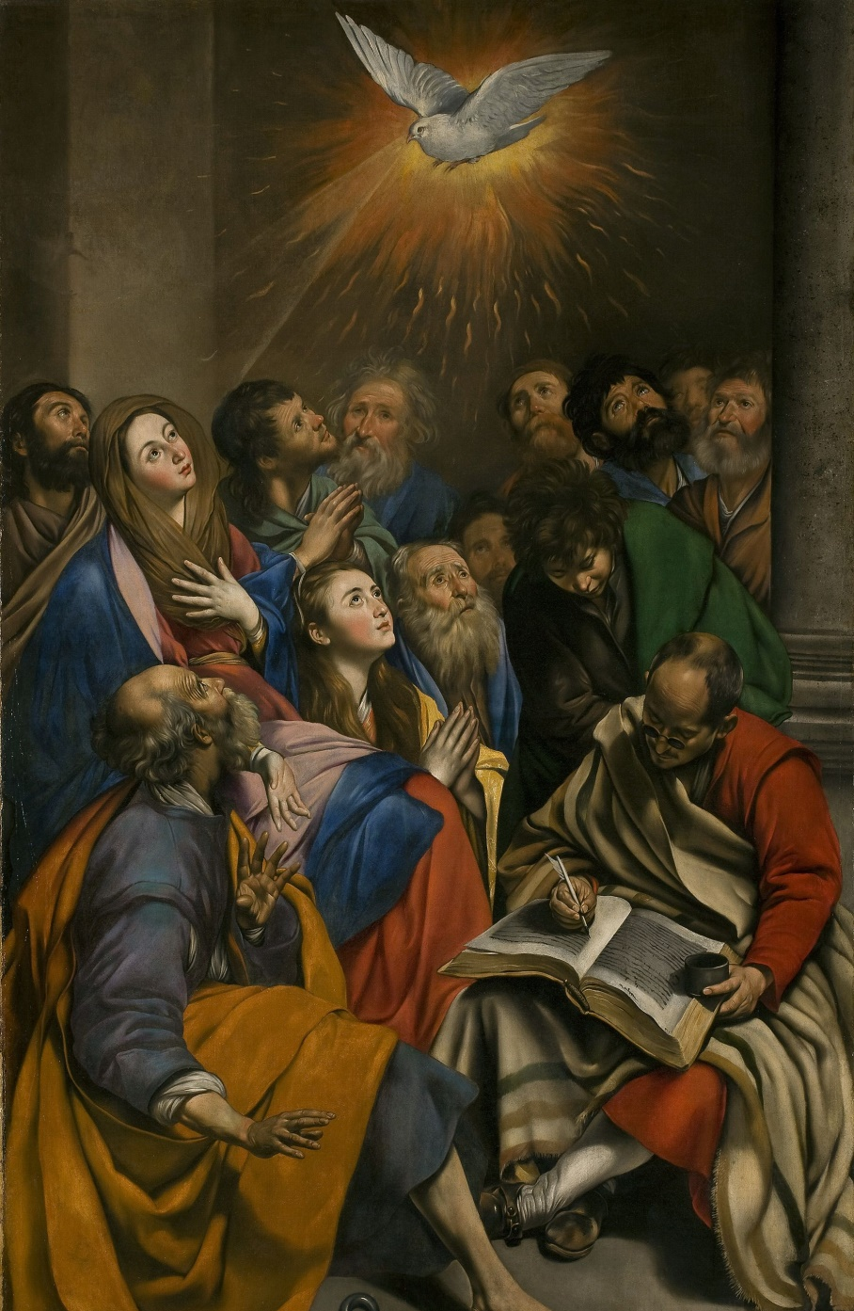
Atos dos Apóstolos 2, 42-47
Eles eram perseverantes
No ensinamento dos apóstolos,
Na comunhão de vida
Na fração do pão
E nas orações.
Os fiéis estavam unidos e tinham tudo em comum. O Senhor acrescentava ao grupo, dia após dia, os que eram salvos.

Slide 7
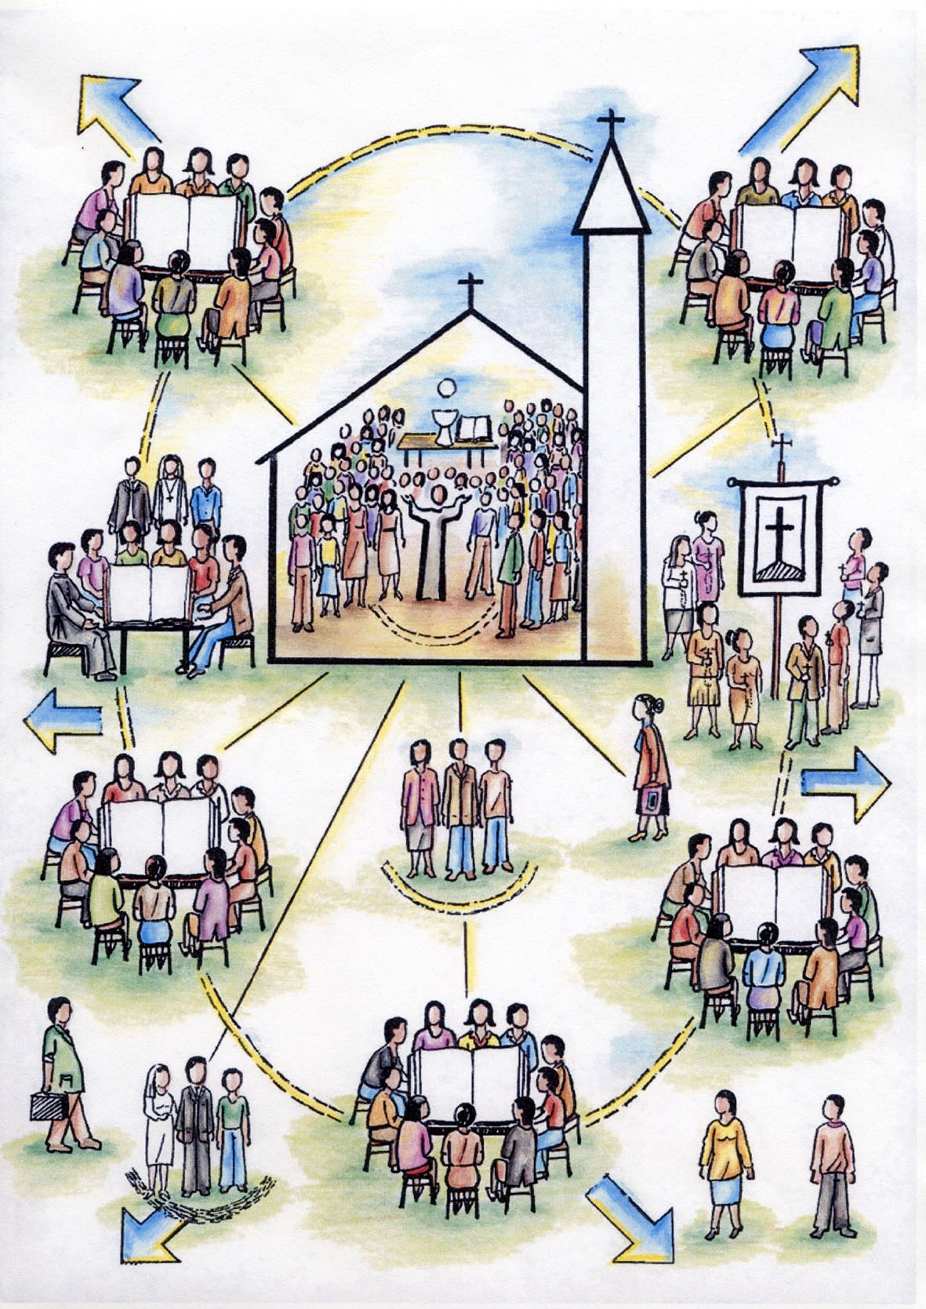
COMUNIDADE DE COMUNIDADES HOJE

Slide 8
Hans Urs von Balthasar El compromisso del cristiano en el mundo. Madrid: Ed. Encuentro, 1978.
O pequeno rebanho pode ser sempre portador de um novo impulso e de novas energias. Deus está com ele – quem será contra ele? (Rm 8,32) – porém, ademais, Deus faz que ali onde o pequeno rebanho acreditava estar sozinho, encontre apoio e solidariedade.

Slide 9
(...) É a comunidade daqueles para quem a Palavra não se converteu em uma teoria abstrata, senão numa presença viva, pessoal e trinitária no amor fraterno e na comunhão sacramental e existencial. Ali onde existe uma comunidade assim, acontece em sua matriz originária a libertação do mundo. (pag 110).
Ali cessa também o medo diante do desafio apresentado pelas propostas ateias de liberdade (...).

Slide 10
COMO SE FORMAM?
em ruas, condomínios, aglomerados, edifícios, unidades habitacionais, bairros populares, povoados, aldeias e grupos por afinidades
pessoas que se reúnem, movidas pela fé em Jesus Cristo, para a escuta da Palavra, para viver a fé cristã numa sociedade de contrastes
vencem o anonimato e a solidão
promovem a mútua-ajuda
se abrem para a sociedade e o cuidado da Casa Comum

Slide 11
QUEM COORDENA?
cristãos leigos e leigas, com proeminência das mulheres
alguém com senso de pertença e amor à Igreja
São Paulo denominava-os de
“colaboradores” (Rm 16,3-5)

Slide 12
COMUNIDADE E EUCARISTIA
A pequena comunidade se reúne com as outras comunidades na Celebração Eucarística
Expressão da comunhão com a Igreja local
Fortalecem-se os vínculos e os compromissos

Slide 13
O MINISTRO ORDENADO
cuidador e o animador das comunidades eclesiais missionárias
promove a unidade em vista de uma salutar descentralização
visita as pequenas comunidades
anima-as na vivência do Evangelho
na ação missionária
na prática da solidariedade

Slide 14
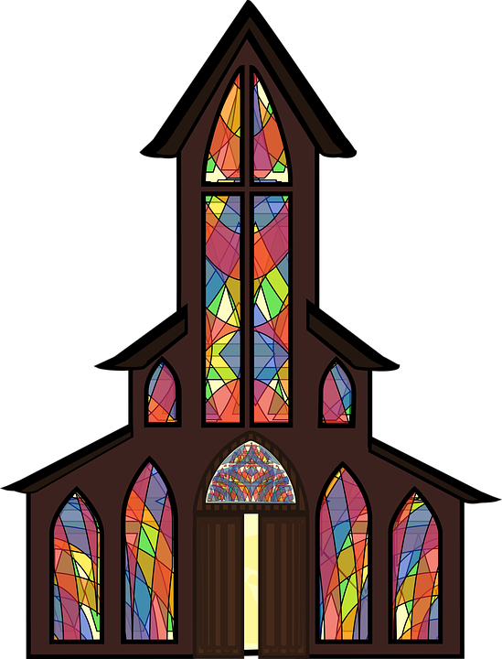
COMUNIDADE: UMA CASA COM 4 PILARES
PORTA ABERTA
AÇÃO MISSIONÁRIA
PALAVRA
PÃO
CARIDADE

Slide 15
PALAVRA
ANIMAÇÃO BÍBLICA DA PASTORAL E INICIAÇÃO À VIDA CRISTÃ
O encontro com a Palavra muda a vida e dá sentido ao ser e agir cristão
corrige posturas e adere ao modo de ser, e pensar e agir de Jesus Cristo
Somente escutando a Palavra é possível ser discípulo
A comunidade é chamada a ser INICIADORA por excelência
Leitura Orante da Palavra com quem já está na comunidade – para se configurar a Jesus Cristo
Com os iniciantes – para entrar no Caminho.

Slide 16
PÃO
LITURGIA E ESPIRITUALIDADE
Cultivar verdadeira vida de oração em comunidade enraizada na Palavra de Deus
A oração deve ser a expressão do seguimento
Superar a ideia de que o agir já é uma forma de oração
A busca da santidade, favorece e alimenta um jeito de ser Igreja
Valorizar a piedade popular

Slide 17
CARIDADE
SERVIÇO À VIDA PLENA
Contemplar o mundo e suas feridas com os olhos de Deus
Um olhar interessado pelos pobres e sofredores
Questões sociais a defesa da vida e os desafios ecológicos na realidade urbana
promoção da cultura da vida
questão da violência e suas diversas faces
a realidade das migrações
incentivo de uma ecologia integral
Indígenas, quilombolas e nômades
Opção preferencial pelos pobres

Slide 18
AÇÃO MISSIONÁRIA
ESTADO PERMANENTE DE MISSÃO
Olhar propositivo dos cristãos sobre a realidade da urbe
Faz parte da missão : garantir a dignidade das pessoas e humanizar as relações sociais
querigma não pode ser dado como pressuposto, nem entre os membros da comunidade
desenvolver a cultura da proximidade, do encontro e do diálogo
Propagar o Evangelho nos novos areópagos: mídias e redes sociais
Cuidar especialmente dos jovens

Slide 19
RUMO À CASA DA SANTÍSSIMA TRINDADE
A Igreja – evangelização e pastoral – tem um fim escatológico (LG n.9)
tem como meta a salvação integral da pessoa e se destina a toda humanidade
Conduzir todos à CASA do Pai, onde há muitas moradas: Pátria trinitária
O Reino de Deus germina neste mundo

